Slide 1
MENGGERAKKAN EKONOMI DESA MELALUI BADAN USAHA MILIK DESA SECARA BERKELANJUTAN
oleh :
Dr (Cand). Mulyadin Malik, M.Si
Direktorat Pengembangan Usaha Ekonomi Desa
Kemendes, PDT dan Transmigrasi
Disampaikan pada Kegiatan PATTIRO:
”Launcing Portal Terpadu Kedesa.ID dan Diskusi Publik”
Sofyan Hotel Betawi, 16 Juni 2016

Slide 2
NAWA KERJA (9 AGENDA PRIORITAS) KEMENTERIAN DESA, PDT DAN TRANSMIGRASI
1. | Peluncuran “Gerakan Desa Mandiri” di 5.000 desa pada tahun 2015;
2. | Pendampingan dan Penguatan kapasitas kelembagaan dan masyarakat desa dengan menyediakan tenaga pendamping sebanyak 84.000 orang;
3. | Pembentukan dan pengembangan 5.000 BUMDesa;
4. | Revitalisasi Pasar Desa di 5.000 desa/kawasan perdesaan;
5. | Pembangunan Infrastruktur jalan pendukung pengembangan produk unggulan di 5.000 Desa Mandiri;
6. | Penyiapan implementasi penyaluran Dana Desa Rp. 1,4 miliar per desa secara bertahap;
7. | Penyaluran Modal bagi Koperasi/UKM di 5.000 Desa;
8. | Pilot project sistem pelayanan publik jaringan koneksi online di 5.000 desa;
9. | “Save villages” di daerah perbatasan dan pulau-pulau terdepan, terluar dan terpencil.
KEMENTERIAN DESA, PEMBANGUNAN DAERAH TERTINGGAL DAN TRANSMIGRASI
REPUBLIK INDONESIA

Slide 3
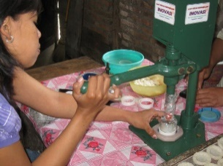
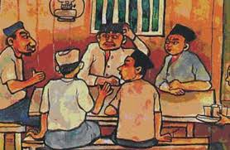
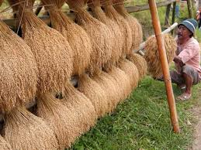
BADAN USAHA MILIK DESA (BUMDesa)
UU No. 6 Tahun 2014 tentang Desa Pasal 1 Ayat (6)
BUMDesa adalah Badan usaha yang seluruh atau sebagian besar modalnya
dimiliki oleh Desa melalui penyertaan secara langsung
yang berasal dari kekayaan Desa yang dipisahkan guna mengelola
aset, jasa pelayanan, dan usaha lainnya untuk sebesar-besarnya
kesejahteraan masyarakat Desa.
TUJUAN BUMDES:
Meningkatkan perekonomian Desa;
Mengoptimalkan aset Desa;
Meningkatkan usaha masyarakat;
Mengembangkan rencana kerja;
Menciptakan peluang dan jaringan pasar;
Membuka lapangan kerja;
Meningkatkan kesejahteraan masyarakat, pertumbuhan dan pemerataan ekonomi Desa; dan
Meningkatkan pendapatan masyarakat Desa dan Pendapatan Asli Desa.
KEMENTERIAN DESA, PEMBANGUNAN DAERAH TERTINGGAL DAN TRANSMIGRASI
REPUBLIK INDONESIA

Slide 4
BUMDESA SEBAGAI PILAR DEMOKRASI EKONOMI
BUMDesa sebagai lembaga ekonomi masyarakat yang berperan strategis untuk menggairahkan ekonomi desa.
Keunikan BUMDesa yakni merupakan sebuah usaha desa milik kolektif yang digerakkan oleh aksi kolektif antara pemerintah desa dan masyarakat (Public and Community Partnership).
BUMDesa dibentuk atas dasar komitmen bersama masyarakat desa untuk saling bekerja sama dan menggalang kekuatan ekonomi rakyat demi mewujudkan kesejahteraan dan kemakmuran masyarakat desa. Pengembangan dan pembentukan BUMDesa merupakan prospek menjanjikan untuk menguatkan dan memberdayakan lembaga-lembaga ekonomi desa.
BUMDesa memiliki nilai transformasi sosial, ekonomi dan budaya.
Hal inilah yang menjadikan BUMDesa sebagai salah satu lembaga ekonomi rakyat yang berperan sebagai PILAR DEMOKRASI EKONOMI
KEMENTERIAN DESA, PEMBANGUNAN DAERAH TERTINGGAL DAN TRANSMIGRASI
REPUBLIK INDONESIA

Slide 5
MENGGERAKKAN DAN MENATA POTENSI EKONOMI DESA MELALUI BUMDESA
Pendirian BUMDesa dipilih sebagai suatu alternatif guna mengembangkan roda perekonomian di desa.
Beberapa hal yang harus segera dilakukan dalam rangka penataan perekonomian desa melalui BUMDesa:
1
memperkuat kapasitas masyarakat untuk turut mengawasi berjalannya usaha dari BUMDesa
struktur organisasi BUMDesa yang menunjukan peranan kuat dan peran pemerintah desa harus dikurangi namun tetap memperhatikan penasihat dijabat secara Ex-officio oleh Kades
kegiatan ekonomi harus mengakar dengan kondisi sosial masyarakat desa
kegiatan ekonomi sesuai dengan potensi dan aset yang dimiliki desa
pendistribusian manfaat BUMDesa harus dilakukan secara adil, jelas dan transparan dan modern
2
3
4
5
KEMENTERIAN DESA, PEMBANGUNAN DAERAH TERTINGGAL DAN TRANSMIGRASI
REPUBLIK INDONESIA

Slide 6
JUMLAH BUMDESA YANG TERBENTUK SE-INDONESIA DAN BERPOTENSI BERTAMBAH TERUS (0NE DESA ONE BUMDESA)
Berdasarkan Permendesa No. 4 Tahun 2015, maka BUMDesa yang terbentuk sebanyak 12.115 yang tersebar di seluruh Indonesia
Aceh merupakan provinsi yang membentuk BUMDesa terbanyak yaitu 6.474 BUMDesa, disusul dengan Jawa Timur sebanyak 869 BUMDesa;
Jika dilihat dari sudut pandang dikeluarkannya UU Nomor 6 Tahun 2014 tentang Desa, ada optimisme bahwa BUMDesa masih mampu berkembang dan bergulir sebagai penggerak demokrasi ekonomi Indonesia.
KEMENTERIAN DESA, PEMBANGUNAN DAERAH TERTINGGAL DAN TRANSMIGRASI
REPUBLIK INDONESIA

Slide 7
PENGEMBANGAN POTENSI USAHA EKONOMI DESA MELALUI BUMDESA (1)
NO. | JENIS USAHA/BISNIS | CONTOH
1 | Bisnis Sosial (Social Business) Sederhana : “memberikan pelayanan umum (serving) kepada masyarakat dan memperoleh keuntungan finansial” (Pasal 19) | air minum Desa; usaha listrik Desa; lumbung pangan; dan sumber daya lokal dan teknologi tepat guna lainnya.
2 | Bisnis Penyewaan (Renting) Barang: “untuk melayani kebutuhan masyarakat Desa dan ditujukan untuk memperoleh Pendapatan Asli Desa.” (Pasal 20) | alat transportasi; perkakas pesta; gedung pertemuan; rumah toko; tanah milik BUM Desa; dan barang sewaan lainnya.
3 | Usaha Perantara (Brokering): “yang memberikan jasa pelayanan kepada warga” (Pasal 21) | jasa pembayaran listrik; pasar Desa untuk memasarkan produk yang dihasilkan masyarakat; dan jasa pelayanan lainnya.
KEMENTERIAN DESA, PEMBANGUNAN DAERAH TERTINGGAL DAN TRANSMIGRASI
REPUBLIK INDONESIA

Slide 8
PENGEMBANGAN POTENSI USAHA EKONOMI DESA MELALUI BUMDESA (2)
NO. | JENIS USAHA/BISNIS | CONTOH
4 | Bisnis yang Berproduksi dan/atau Berdagang (Trading): “barang-barang tertentu untuk memenuhi kebutuhan masyarakat maupun dipasarkan pada skala pasar yang lebih luas” (Pasal 22) | pabrik es; pabrik asap cair; hasil pertanian; sarana produksi pertanian; sumur bekas tambang; dan kegiatan bisnis produktif lainnya.
5 | Bisnis Keuangan (Financial Business): yang memenuhi kebutuhan usaha-usaha skala mikro yang dijalankan oleh pelaku usaha ekonomi Desa (Pasal 23) | Memberikan akses kredit dan peminjaman yang mudah diakses oleh masyarakat Desa
6 | Usaha Bersama (Holding): sebagai induk dari unit-unit usaha yang dikembangkan masyarakat Desa baik dalam skala lokal Desa maupun kawasan perdesaan (Pasal 24) | a. dapat berdiri sendiri serta diatur dan dikelola secara sinergis oleh BUM Desa agar tumbuh menjadi usaha bersama. b. dapat menjalankan kegiatan usaha bersama meliputi: pengembangan kapal Desa berskala besar untuk mengorganisir nelayan kecil agar usahanya menjadi lebih ekspansif; Desa Wisata yang mengorganisir rangkaian jenis usaha dari kelompok masyarakat; dan kegiatan usaha bersama yang mengkonsolidasikan jenis usaha lokal lainnya.
KEMENTERIAN DESA, PEMBANGUNAN DAERAH TERTINGGAL DAN TRANSMIGRASI
REPUBLIK INDONESIA

Slide 9
PERMASALAHAN & SOLUSI PENGEMBANGAN BUMDESA
Kementerian Desa, Pembangunan Daerah Tertinggal
Dan Transmigrasi

Slide 10
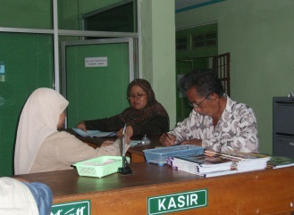
1. PERMASALAHAN PENGEMBANGAN BUMDESA DI INDONESIA
1
2
3
4
5
Iklim berusaha belum kondusif (unfair business practices)
Keterbatasan informasi dan akses pasar
Rendahnya produktivitas (teknologi rendah)
Keterbatasan permodalan
Rendahnya jiwa dan semangat kewirausahaan
KEMENTERIAN DESA, PEMBANGUNAN DAERAH TERTINGGAL DAN TRANSMIGRASI
REPUBLIK INDONESIA

Slide 11
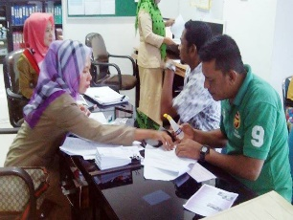
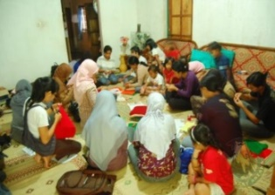
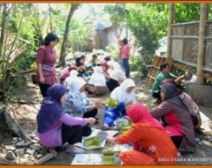
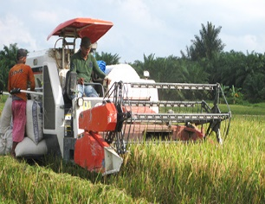
PEMANFAATAN DANA DESA DALAM MENDUKUNG PENGEMBANGAN USAHA EKONOMI DESA
PERMODALAN
Untuk meningkatkan kesejahteraan masyarakat Desa dan kualitas hidup manusia serta penanggulangan kemiskinan
Pembangunan Desa
PELATIHAN KETERAMPILAN DAN KEWIRAUSAHAAN
Untuk meningkatkan kapasitas masyarakat desa dalam pengembangan wirausaha, peningkatan pendapatan dan perluasan skala ekonomi individu warga atau kelompok masyarakat desa
Pemberdayaan Desa
PENGEMBANGAN ALAT DAN SARANA PRODUKSI
harus mempertimbangkan tipologi Desa
(Indeks Desa Membangun/IDM)
Sumber: Permendesa No. 21/2015 tentang Penetapan Prioritas Penggunaan Dana Desa Tahun 2016

Slide 12
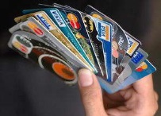
SOLUSI
2
PENGEMBANGAN E-COMMERCE DALAM MENDUKUNG PENGEMBANGAN BUMDESA
PELUANG E-COMMERCE
DI INDONESIA
Penjualan Produk BUMDesa
Melalui Online Shop
2014
2015
252 Juta Penduduk Indonesia
255 Juta Penduduk Indonesia
Dalam rangka mengembangkan produk BUMDesa melalui online shop, perlu didukung dengan beberapa hal, seperti:
Kualitas produk;
Sarana Informasi dan Telekomunikasi;
Kualitas SDM (pelaku usaha);
Permodalan/kredit ringan
88,1 Juta Pengguna Internet
150 juta Pengguna Internet
21,1 Juta Aktif Berbelanja/Berjualan Online
85,5 Juta Aktif Berbelanja/Berjualan Online
Rp 50 Triliun Perkiraan Nilai Transaksi Sampai Akhir Tahun
Rp 21 Triliun Nilai Transaksi
KEMENTERIAN DESA, PEMBANGUNAN DAERAH TERTINGGAL DAN TRANSMIGRASI
REPUBLIK INDONESIA
Sumber : Biro Perencanaan Kementerian PDTT

Slide 13
SOLUSI
3
PENGEMBANGAN BUMDESA MELALUI PENDEKATAN EKONOMI KREATIF
Pengembangan BUMDesa harus didorong dengan menggunakan konsep atau pendekatan ekonomi kreatif, berarti mampu menghasilkan atau menciptakan sesuatu yang unik, thinking out of the box, invention dan innovation.
Ekonomi kreatif merupakan era baru yang mengintensifkan informasi dan kreativitas dengan mengandalkan ide dan stock of knowledge dari sumber daya manusia sebagai faktor produksi utama dalam kegiatan ekonominya.
Dengan Ekonomi kreatif akan menciptakan nilai tambah secara ekonomi dan nilai tambah sosial dan budaya
KEMENTERIAN DESA, PEMBANGUNAN DAERAH TERTINGGAL DAN TRANSMIGRASI
REPUBLIK INDONESIA

Slide 14
SOLUSI
4
PERLUASAN PASAR BUMDESA
Pemasaran produk-produk BUMDesa perlu ditingkatkan dengan cara:
Membangun pusat pemasaran khusus dan outlet untuk produk BUMDesa;
Menyusun/menegakkan regulasi yang mewajibkan pasar modern (Giant, SevenEleven, Indomaret, Alfamart, dll.) untuk ikut memasarkan produk-produk BUMDesa;
Menerapkan linkage strategy antara BUMDesa penghasil bahan baku perantara dengan industri yang bergerak di sektor hilir (termasuk dengan BUMN). Dalam skema ini, BUMDesa berfungsi sebagai penyedia input bagi industri pengolahan akhir.
KEMENTERIAN DESA, PEMBANGUNAN DAERAH TERTINGGAL DAN TRANSMIGRASI
REPUBLIK INDONESIA

Slide 15
SOLUSI
5
PENINGKATAN DAYA SAING (1)
Perlu dibuat kategorisasi tingkat perkembangan BUMDesa berdasarkan status perkembangannya.
Hal ini penting untuk dijadikan sebagai dasar pengambilan kebijakan dan pembinaan BUMDesa menurut tingkat kemajuan yang telah dicapai. Dengan adanya pengelompokan ini, pemerintah bisa menentukan kebijakan anggaran, kredit dan lain-lain yang sesuai dengan kebutuhan BUMDesa pada masing-masing kelompok. Contoh pengelompokan tersebut sebagai berikut:
BUMDESA MUDA/BARU BERJALAN
(belum kompetitif dari sisi biaya dan pemasaran)
BUMDESA MADYA/BERKEMBANG
(kompetitif hanya pada sisi biaya atau pemasaran)
BUMDESA NINDYA/MANDIRI
(kompetitif dari sisi biaya dan pemasaran)
KEMENTERIAN DESA, PEMBANGUNAN DAERAH TERTINGGAL DAN TRANSMIGRASI
REPUBLIK INDONESIA

Slide 16
SOLUSI
5
PENINGKATAN DAYA SAING (2)
Kebijakan energi baik dalam penentuan harga bahan bakar dan tarif listrik belum berpihak pada BUMDesa.
Kenaikan Tarif Dasar Listrik (TDL) dan penyerahan harga bahan bakar kepada pasar membuat BUMDesa berjalan tertatih-tatih (khususnya bagi kelompok BUMDesa Muda dalam hal ini yang belum efisien dari sisi biaya).
Oleh karena itu, perlu dibuat kebijakan tarif dan harga bahan bakar yang disesuaikan dengan status perkembangan BUMDesa.
BUMDesa yang masuk dalam kategori “BUMDESA MUDA/BARU BERJALAN” seharusnya mendapat keringanan tarif listrik dan harga bahan bakar yang lebih rendah dibandingkan dengan BUMDesa yang sudah “BERKEMBANG” atau “Mandiri”.
KEMENTERIAN DESA, PEMBANGUNAN DAERAH TERTINGGAL DAN TRANSMIGRASI
REPUBLIK INDONESIA

Slide 17
SOLUSI
6
ANTISIPASI
MENGHADAPI IMPLEMENTASI PERDAGANGAN BEBAS
Menghadapi implementasi perdagangan bebas, BUMDesa akan bersaing dengan produk-produk luar negeri yang lebih kompetitif. Sambil meningkatkan daya saing BUMDesa dalam jangka panjang, perlu dilakukan langkah-langkah antisipasi jangka pendek agar BUMDesa tidak tersingkir akibat persaingan yang tidak seimbang. Oleh karena itu perlu dilakukan langkah-langkah berikut ini:
kategori “BUMDESA MUDA” DAN “BUMDESA MADYA” agar tidak dikenai pajak atau diberikan PPh sebesar 0% (bebas pajak); (Dengan mengajukan Revisi PP No.46 Tahun 2013).
1
2
Program bantuan pemerintah harus lebih fokus dan
menyantuni kebutuhan BUMDesa yang masuk dalam kategori “BUMDESA MADYA/BERKEMBANG”;
3
Penyesuaian tarif dasar listrik dan harga bahan bakar untuk BUMDesa
kategori “BUMDESA MUDA/BARU BERJALAN”
3
KEMENTERIAN DESA, PEMBANGUNAN DAERAH TERTINGGAL DAN TRANSMIGRASI
REPUBLIK INDONESIA

Slide 18
SOLUSI
7
PENDAMPINGAN DALAM PEMBUATAN
PERATURAN DESA MENGENAI BUMDESA
Beberapa Desa yang mengaku telah memiliki BUMDesa ternyata belum membuat Peraturan Desa mengenai BUMDesa tersebut. Padahal Dalam pasal 88 ayat (1) dan (2) undang-undang nomor 6 tahun 2014 tentang Desa disebutkan bahwa pendirian BUM Desa disepakati melalui Musyawarah Desa dan ditetapkan dengan Peraturan Desa. Ketentuan ini menegaskan bahwa satu-satunya landasan hukum yang mengikat dan berlaku dalam pendirian BUM Desa adalah melalui penerbitan Peraturan Desa, sehingga pembuatan Perdes tersebut penting dilakukan
Mendampingi pengelola BUMDes dan aparat Desa dalam pembuatan Peraturan Desa (Perdes) tentang BUMDesa
KEMENTERIAN DESA, PEMBANGUNAN DAERAH TERTINGGAL DAN TRANSMIGRASI
REPUBLIK INDONESIA

Slide 19
SOLUSI
8
UPAYA BERSAMA LINTAS K/L DALAM PENGEMBANGAN BUMDESA
Pengembangan BUMDesa akan sangat ditentukan oleh dukungan dari lembaga dan kementerian lain. Hal-hal yang dapat dilakukan kementerian lain untuk mendukung pengembangan BUMDesa adalah sebagai berikut:
Kementerian Desa, PDT dan Transmigrasi
Bantuan peralatan dan permodalan
Bantuan keringanan pajak dan tarif listrik
Pengembangan kapasitas pengelola BUMDesa melalui Pelatihan
Bantuan Internet, dan lain-lain
Kementerian BUMN
Kementerian Perindustrian
Kementerian Perdagangan
Kementerian Dalam Negeri
Kementerian Kesehatan
Kementerian Pertanian
Kementerian PU
Kementerian Keuangan
Kementerian Sosial
Kementerian Kehutanan
Kementerian ESDM
Kementerian KP
KEMENTERIAN DESA, PEMBANGUNAN DAERAH TERTINGGAL DAN TRANSMIGRASI
REPUBLIK INDONESIA

Slide 20
9. PROGRAM PENGEMBANGAN BUMDESA KEMENTERIAN DESA, PDT DAN TRANSMIGRASI
Pengembangan E-Commerce untuk promosi dan pemasaran desa
Pembangunan outlet hasil usaha BUMDesa
Bantuan modal untuk pengembangan BUMDesa
Memperkuat Kelembagaan BUMDesa melalui Pelatihan kewirausahaan masyarakat desa
Pemasaran Produk BUMDesa di Pasar Modern, seperti Giant, SevenEleven, Alfamart, Indomaret, dll. Selain itu Kemendesa PDTT juga telah menyewa satu lantai di Thamrin City (TAMCY), untuk pemasaran produk BUMDesa tersebut
KEMENTERIAN DESA, PEMBANGUNAN DAERAH TERTINGGAL DAN TRANSMIGRASI
REPUBLIK INDONESIA

Slide 21
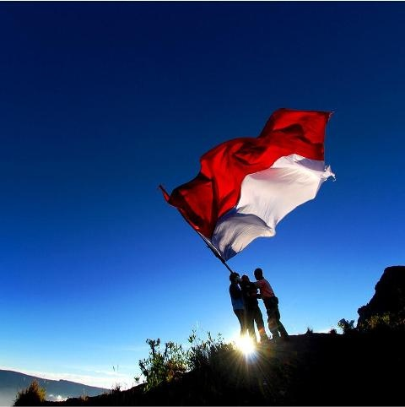
Desa Membangun Indonesia
Kementerian Desa, Pembangunan Daerah Tertinggal
dan Transmigrasi

